Slide 1
Stödmaterial för huvudmännen vid organisering av hjälpmedelsfrågor
För regional och kommunal hälso- och sjukvård samt socialtjänst
2025

Slide 2
Syftet med presentationen
Kännedom om att det finns ett stödmaterial till huvudmän vid organisering av hjälpmedelsfrågor att använda i den egna verksamheten.
Belysa vikten av att varje huvudman organiserar sig internt för att säkerställa bra hantering av hjälpmedelsfrågor och effektiv kommunikation, både inom sina respektive verksamheter och med andra aktörer inom samarbetsorganisationen.

Slide 3
Bakgrund till stödmaterialet till huvudmän
Under 2024 påbörjades arbetet med att implementera hjälpmedel inom socialtjänstens område och fler digitala hjälpmedel i samarbetsorganisationen, en övergång från projektet Digitala hjälpmedel i samverkan.
Representanter från olika huvudmän har lyft svårigheter med att kommunicera och organisera sig i sina egna verksamheter. De såg behov av att få stöd i det arbetet.
Ledningsrådet för hjälpmedel ställde sig bakom Stödmaterial för huvudmännen vid organisering av hjälpmedelsfrågor i december 2024 och rekommenderar de olika huvudmännen (regional och kommunal hälso- och sjukvård samt socialtjänst) att använda sig av det.

Slide 4
Syftet med stödmaterialet
Dokumentet syftar till att ge stöd kring hur respektive huvudman kan organisera sig för att:
informationsflödet ska fungera
kunna fatta nödvändiga beslut i den egna verksamheten
relevanta kompetenser ska engageras i arbetet

Slide 5
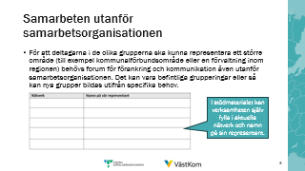
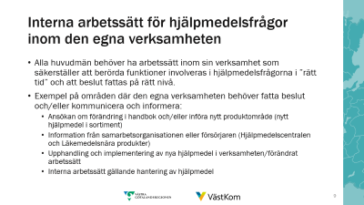
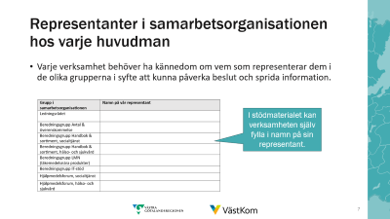
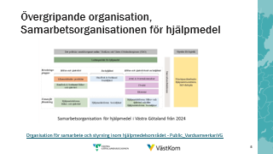
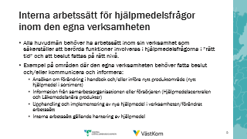
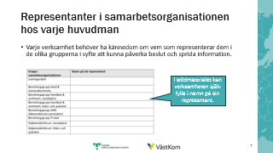
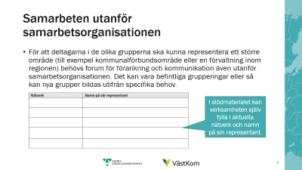
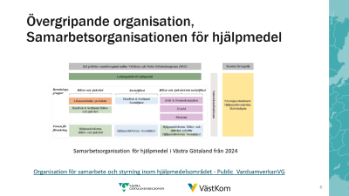
Innehåll i stödmaterialet

Slide 6
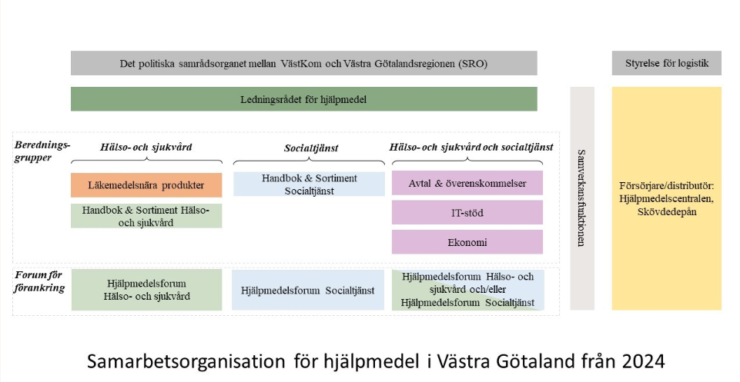
Övergripande organisation, Samarbetsorganisationen för hjälpmedel
Organisation för samarbete och styrning inom hjälpmedelsområdet - Public_VardsamverkanVG
Notes:
Samarbetsorganisationen för hjälpmedel har funnit länge inom hälso- och sjukvårdens område. Under 2023 utökades uppdraget med att socialtjänstens område tillkom och fler digitala hjälpmedel.
För att säkerställa det utökade uppdraget krävs organisering och samarbete mellan olika huvudmän men även inom respektive huvudmans verksamhet.

Slide 7
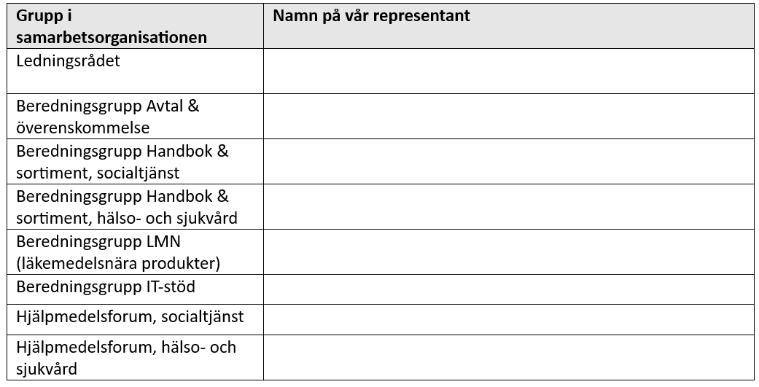
Representanter i samarbetsorganisationen hos varje huvudman
Varje verksamhet behöver ha kännedom om vem som representerar dem i de olika grupperna i syfte att kunna påverka beslut och sprida information.
I stödmaterialet kan verksamheten själv fylla i namn på sin representant.
Notes:
I ledningsrådet och beredningsgrupperna sitter representanter från de olika huvudmännen. Regionen har representanter från sjukhus, primärvård och habilitering & hälsa och kommunerna från respektive kommunalförbunds område.
Hjälpmedelsforum har flera representanter från olika regionala verksamheter och kommunerna har var sin representant.

Slide 8
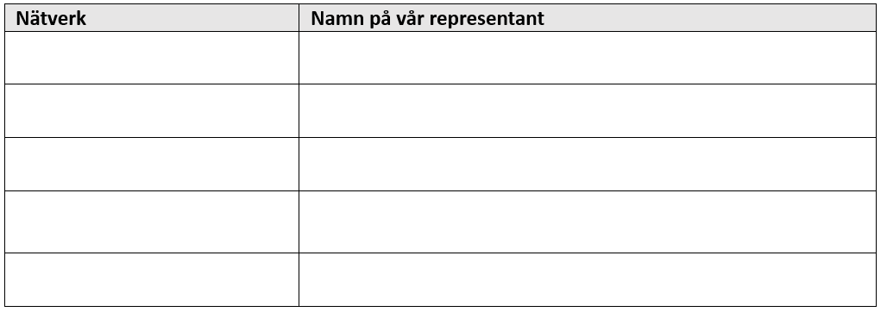
Samarbeten utanför samarbetsorganisationen
För att deltagarna i de olika grupperna ska kunna representera ett större område (till exempel kommunalförbundsområde eller en förvaltning inom regionen) behövs forum för förankring och kommunikation även utanför samarbetsorganisationen. Det kan vara befintliga grupperingar eller så kan nya grupper bildas utifrån specifika behov.
I stödmaterialet kan verksamheten själv fylla i aktuella nätverk och namn på sin representant.

Slide 9
Interna arbetssätt för hjälpmedelsfrågor inom den egna verksamheten
Alla huvudmän behöver ha arbetssätt inom sin verksamhet som säkerställer att berörda funktioner involveras i hjälpmedelsfrågorna i ”rätt tid” och att beslut fattas på rätt nivå.
Exempel på områden där den egna verksamheten behöver fatta beslut och/eller kommunicera och informera:
  Ansökan om förändring i handbok och/eller införa nytt produktområde (nytt hjälpmedel i sortiment)
  Information från samarbetsorganisationen eller försörjaren (Hjälpmedelscentralen och Läkemedelsnära produkter)
  Upphandling och implementering av nya hjälpmedel i verksamheten/förändrat arbetssätt
  Interna arbetssätt gällande hantering av hjälpmedel
Notes:
I stödmaterialet finns exempel på frågeställningar under respektive område som kan vara aktuella samt vilka funktioner/roller som bör delta i arbetet. Det finns även utrymme att fylla i egna exempel på situationer/frågeställningar.

Slide 10
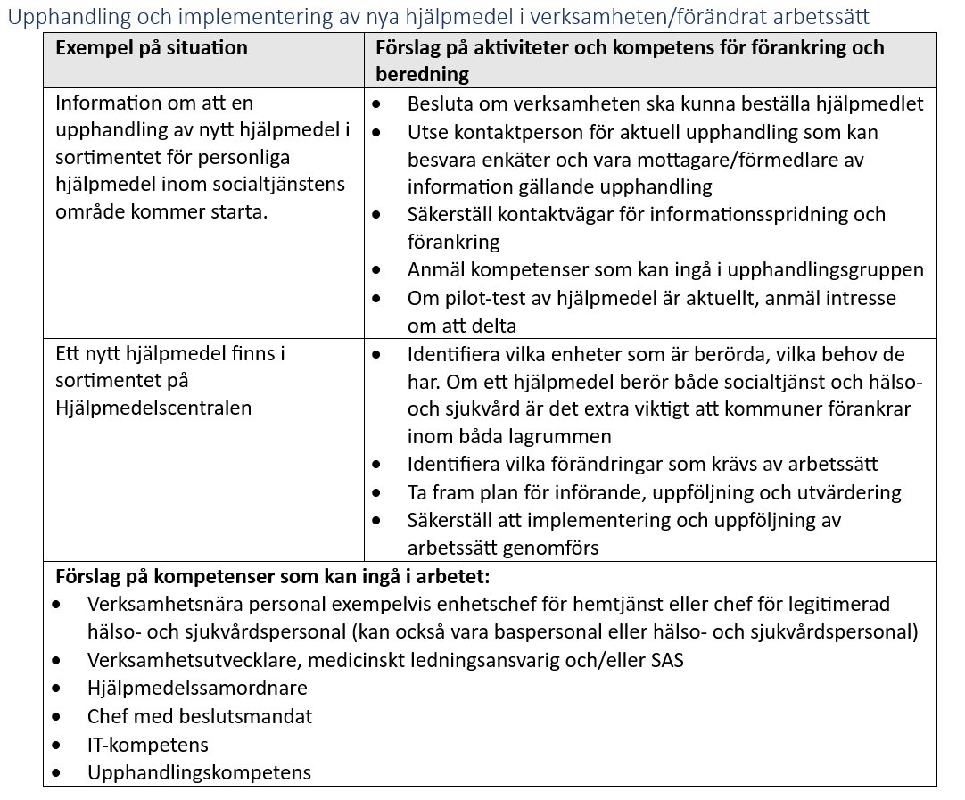
Exempel från stödmaterialet
Notes:
Detta är ett exempel från stödmaterialet på ett av områdena med behov av intern organisation för hjälpmedelsfrågor.

Slide 11
Stödmaterial för huvudmännen vid organisering av hjälpmedelsfrågor
Stödmaterialet finns på Hjälpmedel i Västra Götalands sida på Vårdsamverkans webbplats, under Erfarenhetsutbyte och stödmaterial kring hjälpmedel.
Frågor eller synpunkter på stödmaterialet kan lämnas till samverkansfunktionens funktionsbrevlåda, samordning.hjalpmedel@vgregion.se

